Slide 1
捏一下

Slide 2
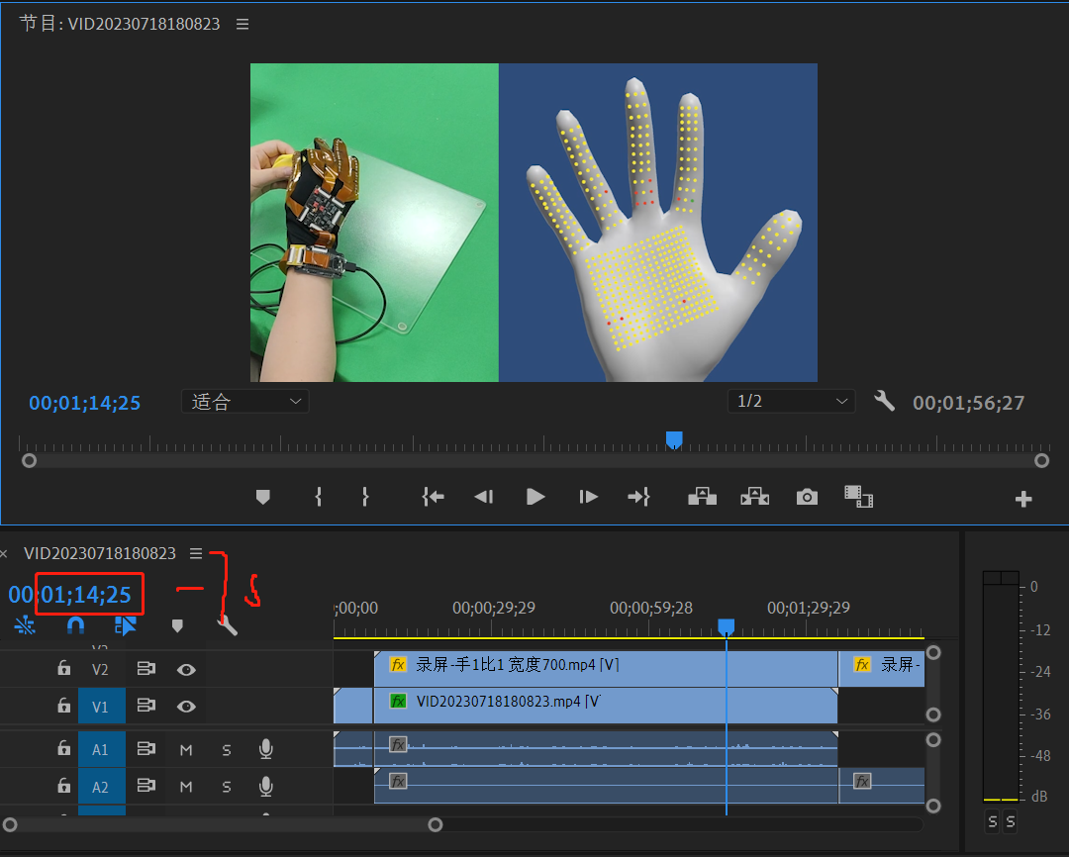
捏6+7下
开始时间：1min14s-7s=1min7s=67s

Slide 3
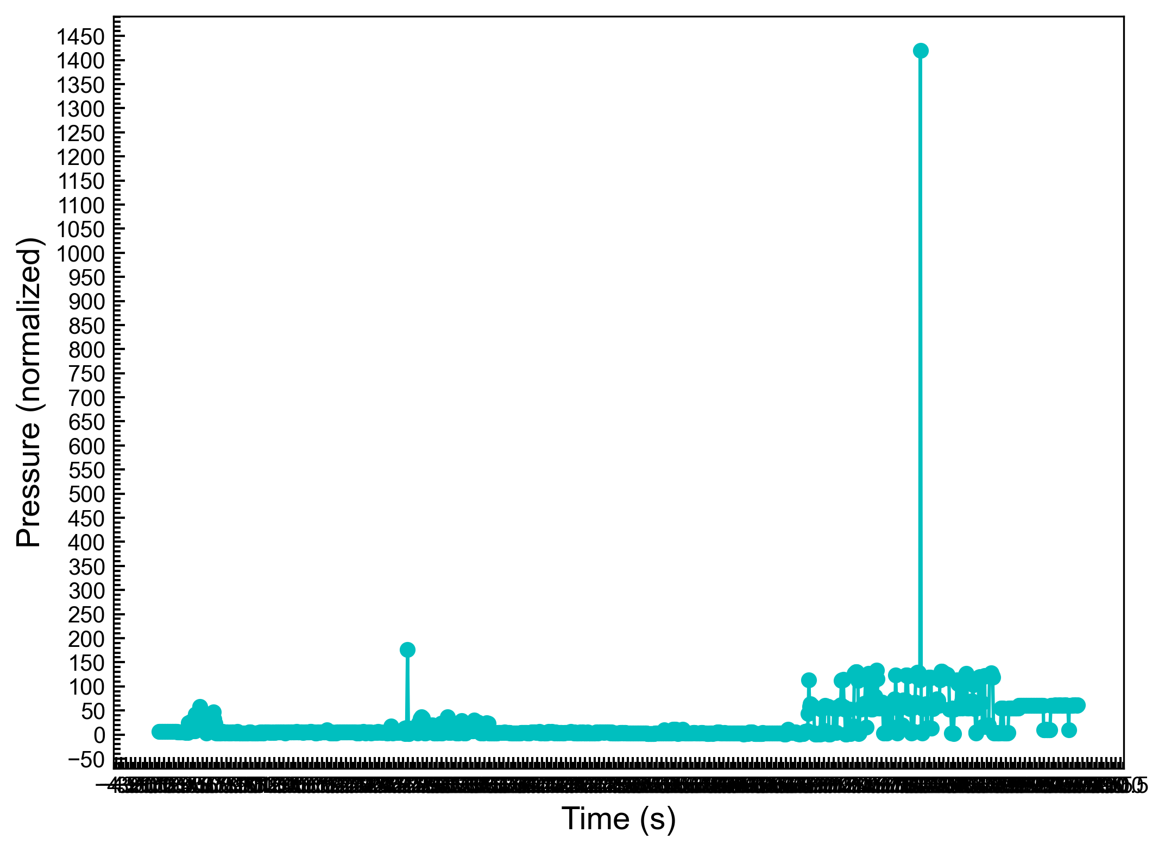
异常点
捏6+7下
开始时间：1min14s-7s=1min7s=67s

Slide 4

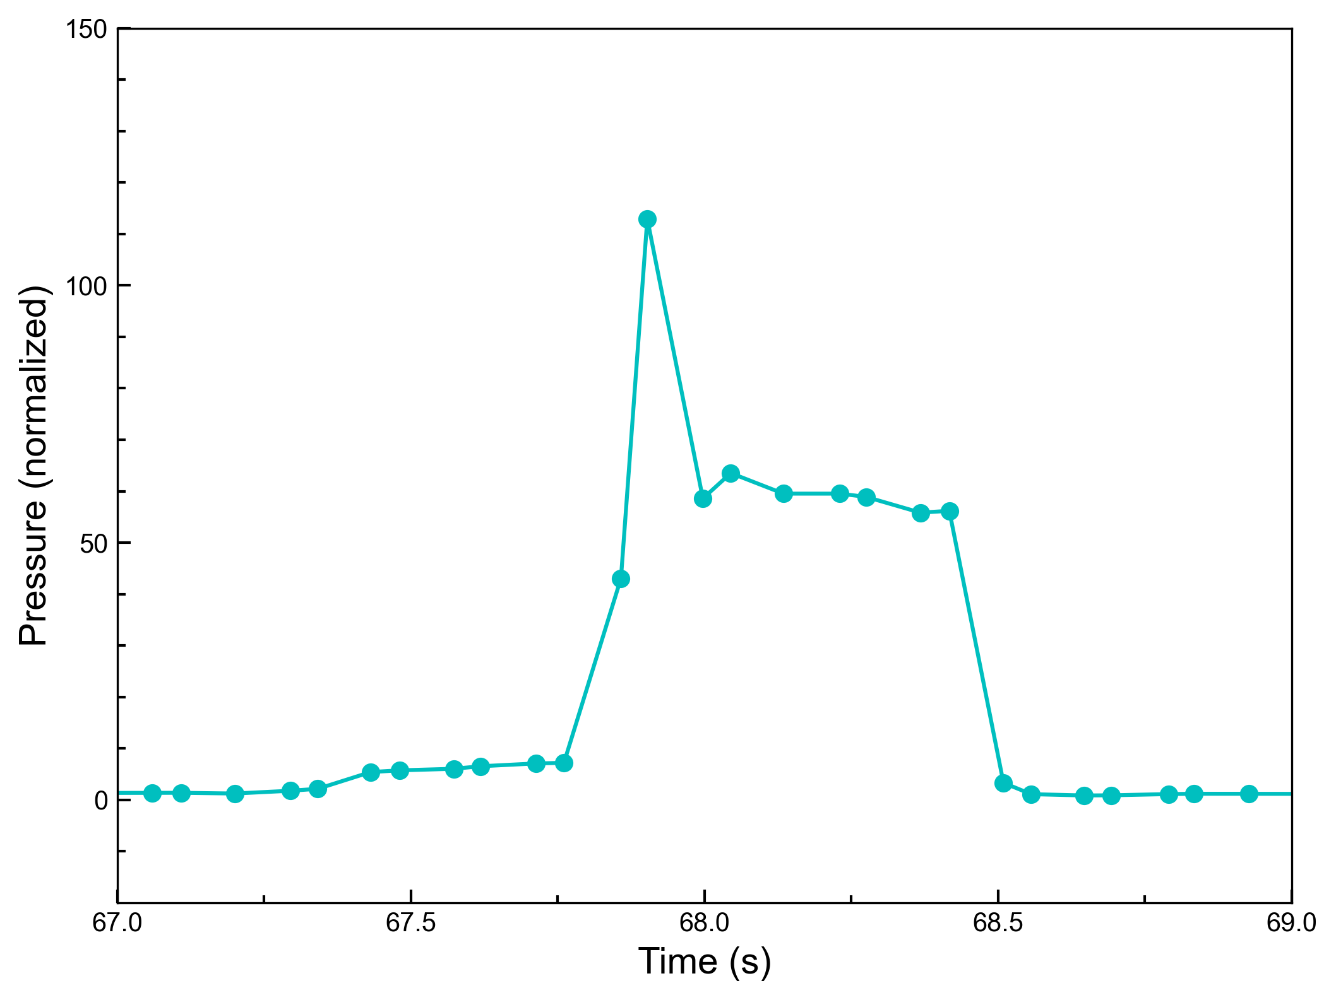
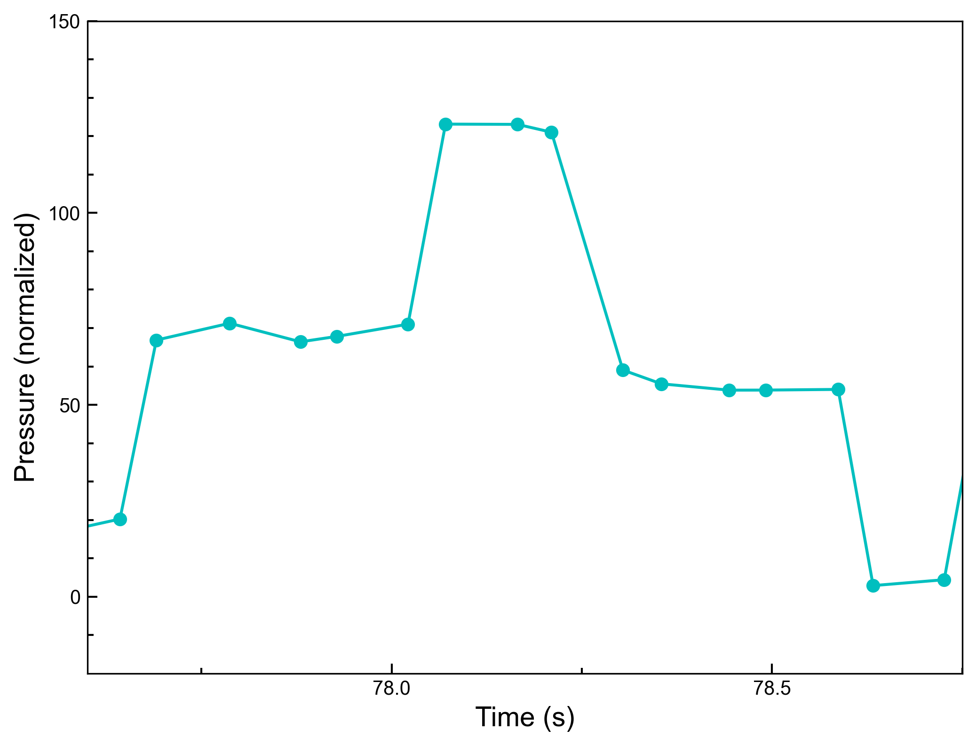
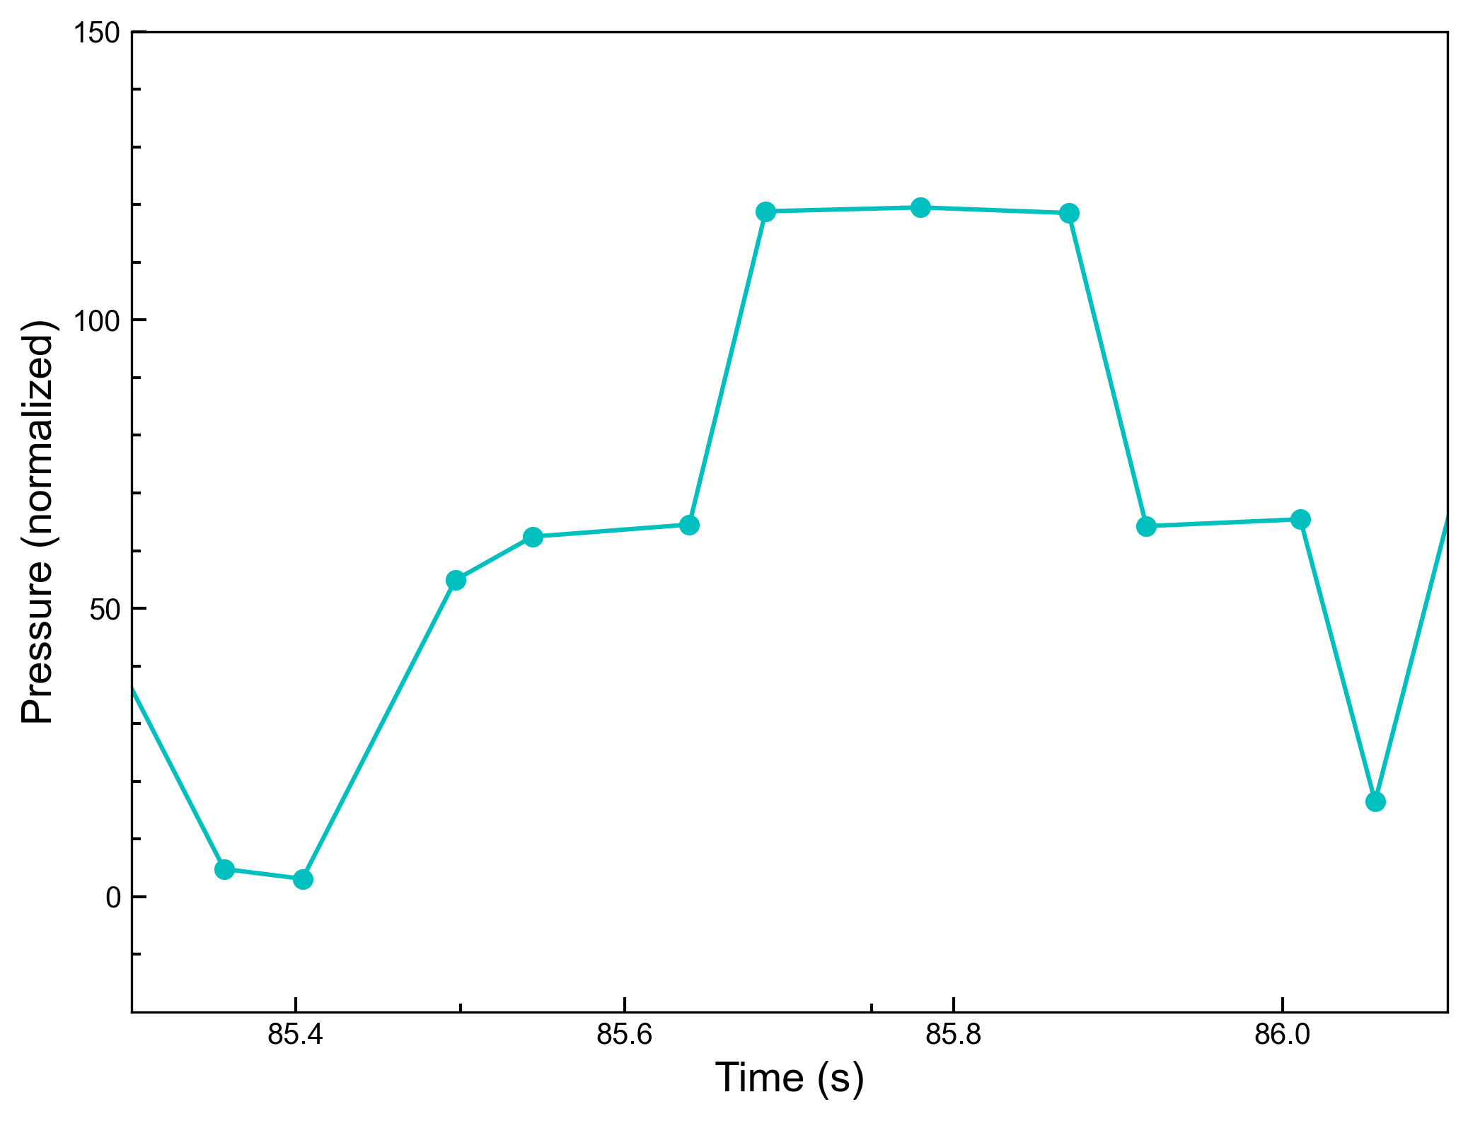

捏的第一下

Slide 5
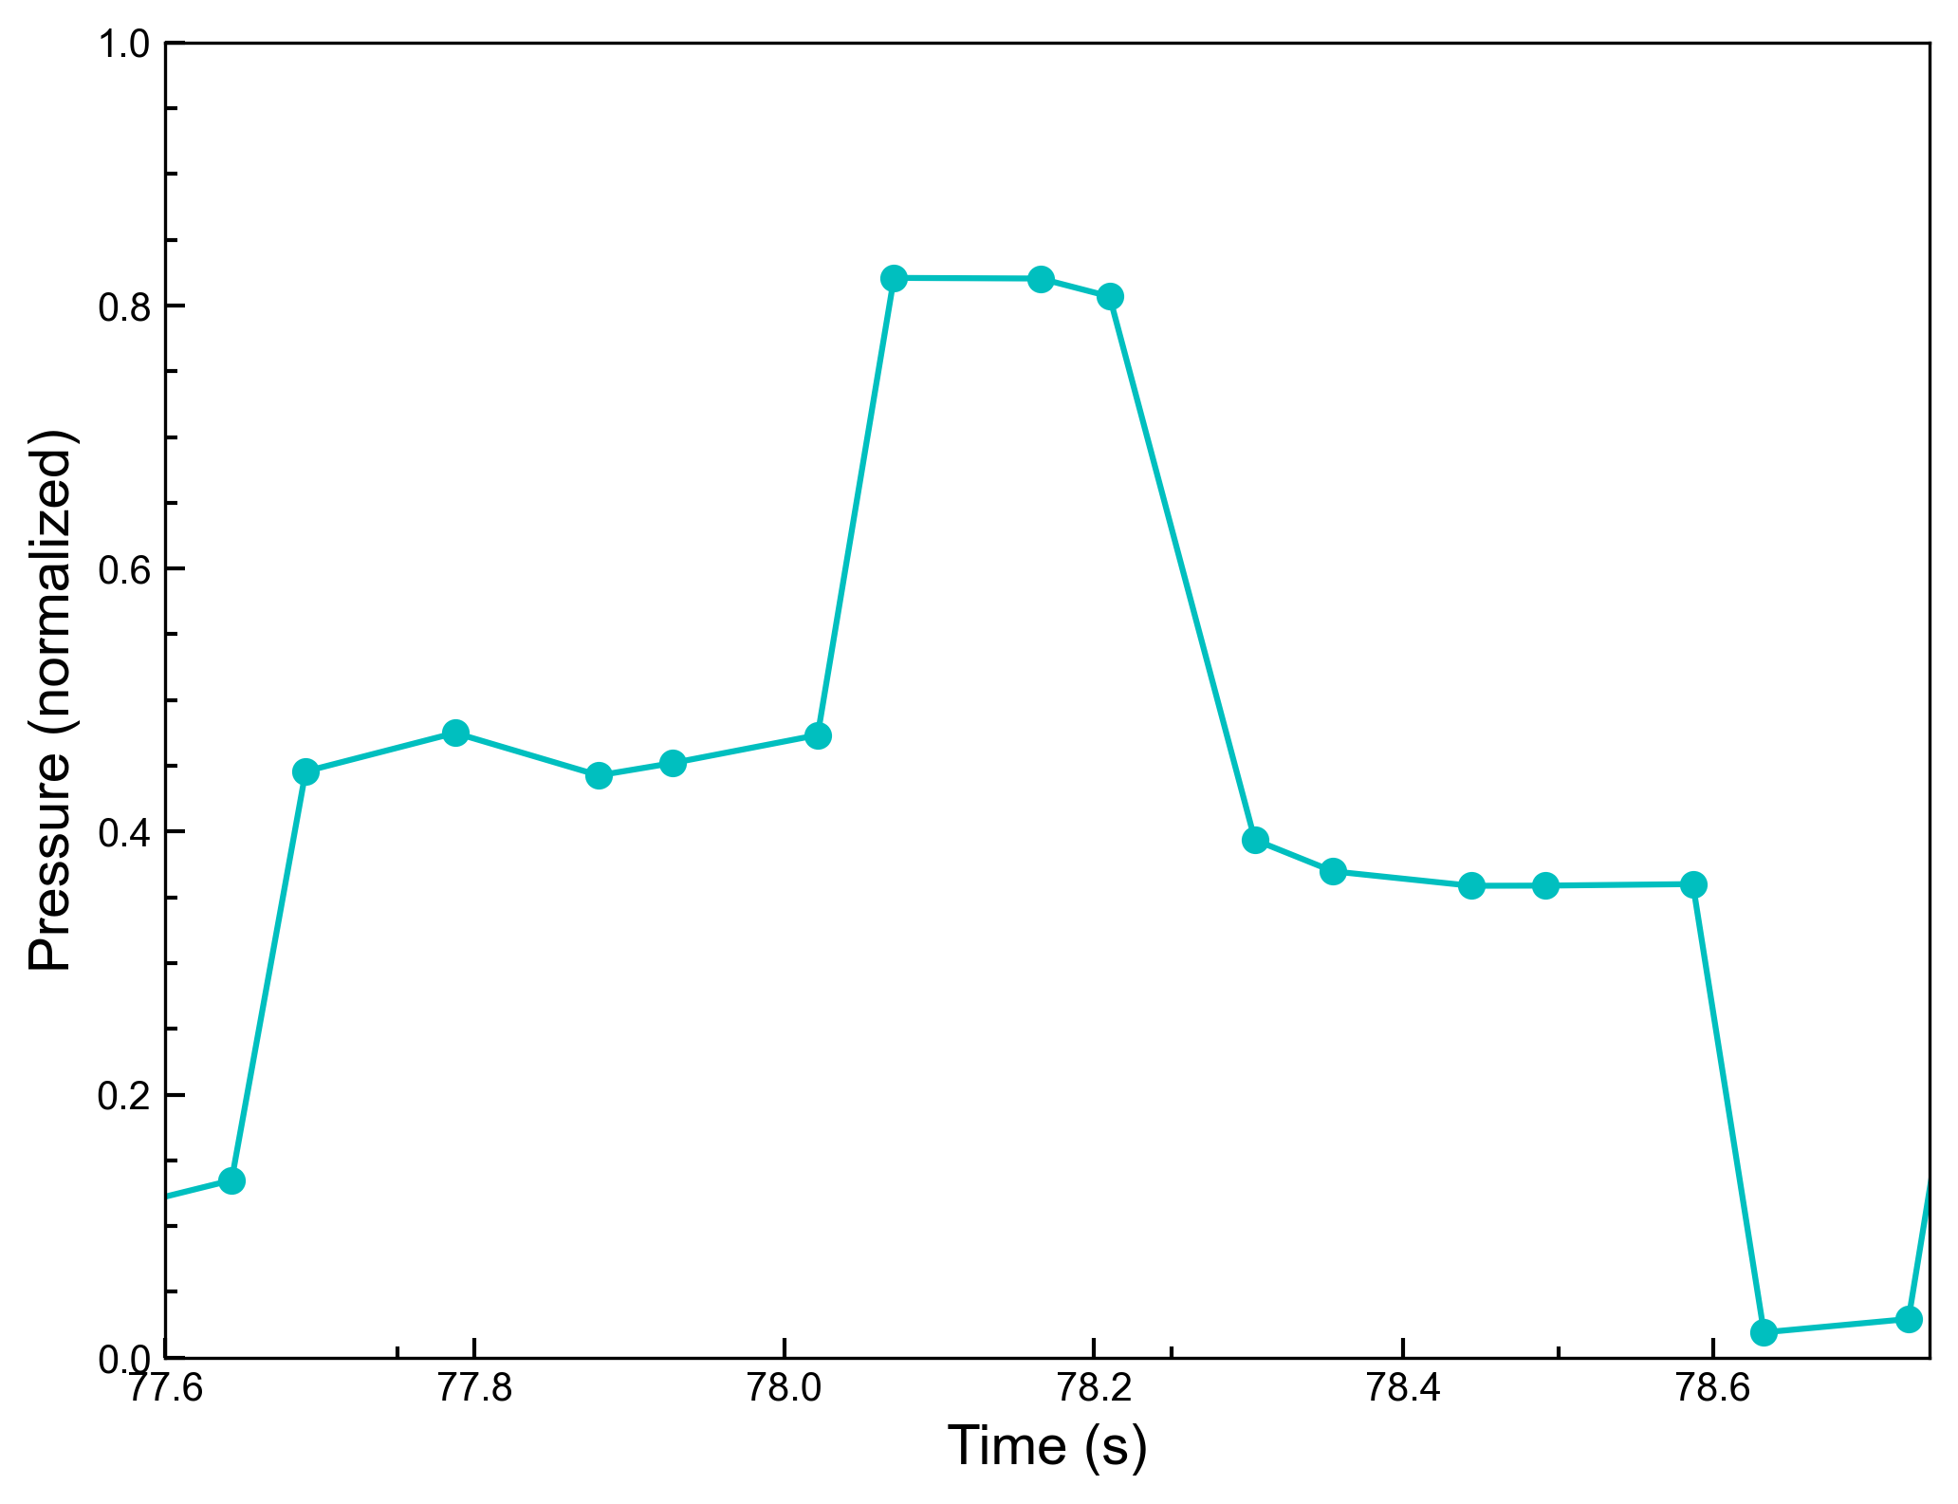
上页中间图归一化后
捏一下

Slide 6
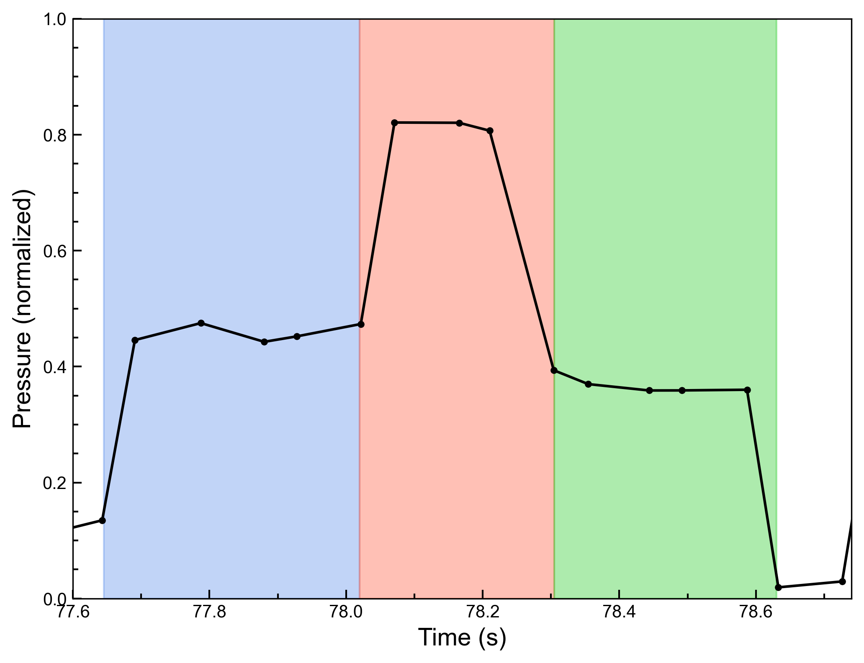
上页中间图归一化后
捏一下

Slide 7
揉一圈

Slide 8
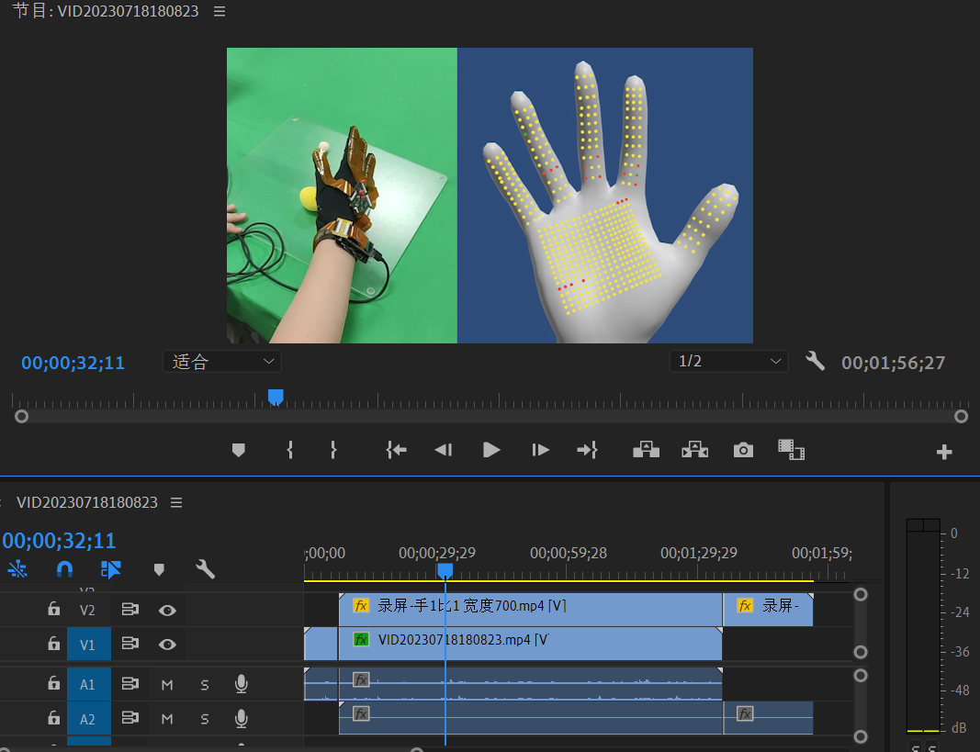
13秒-33秒在揉

Slide 9
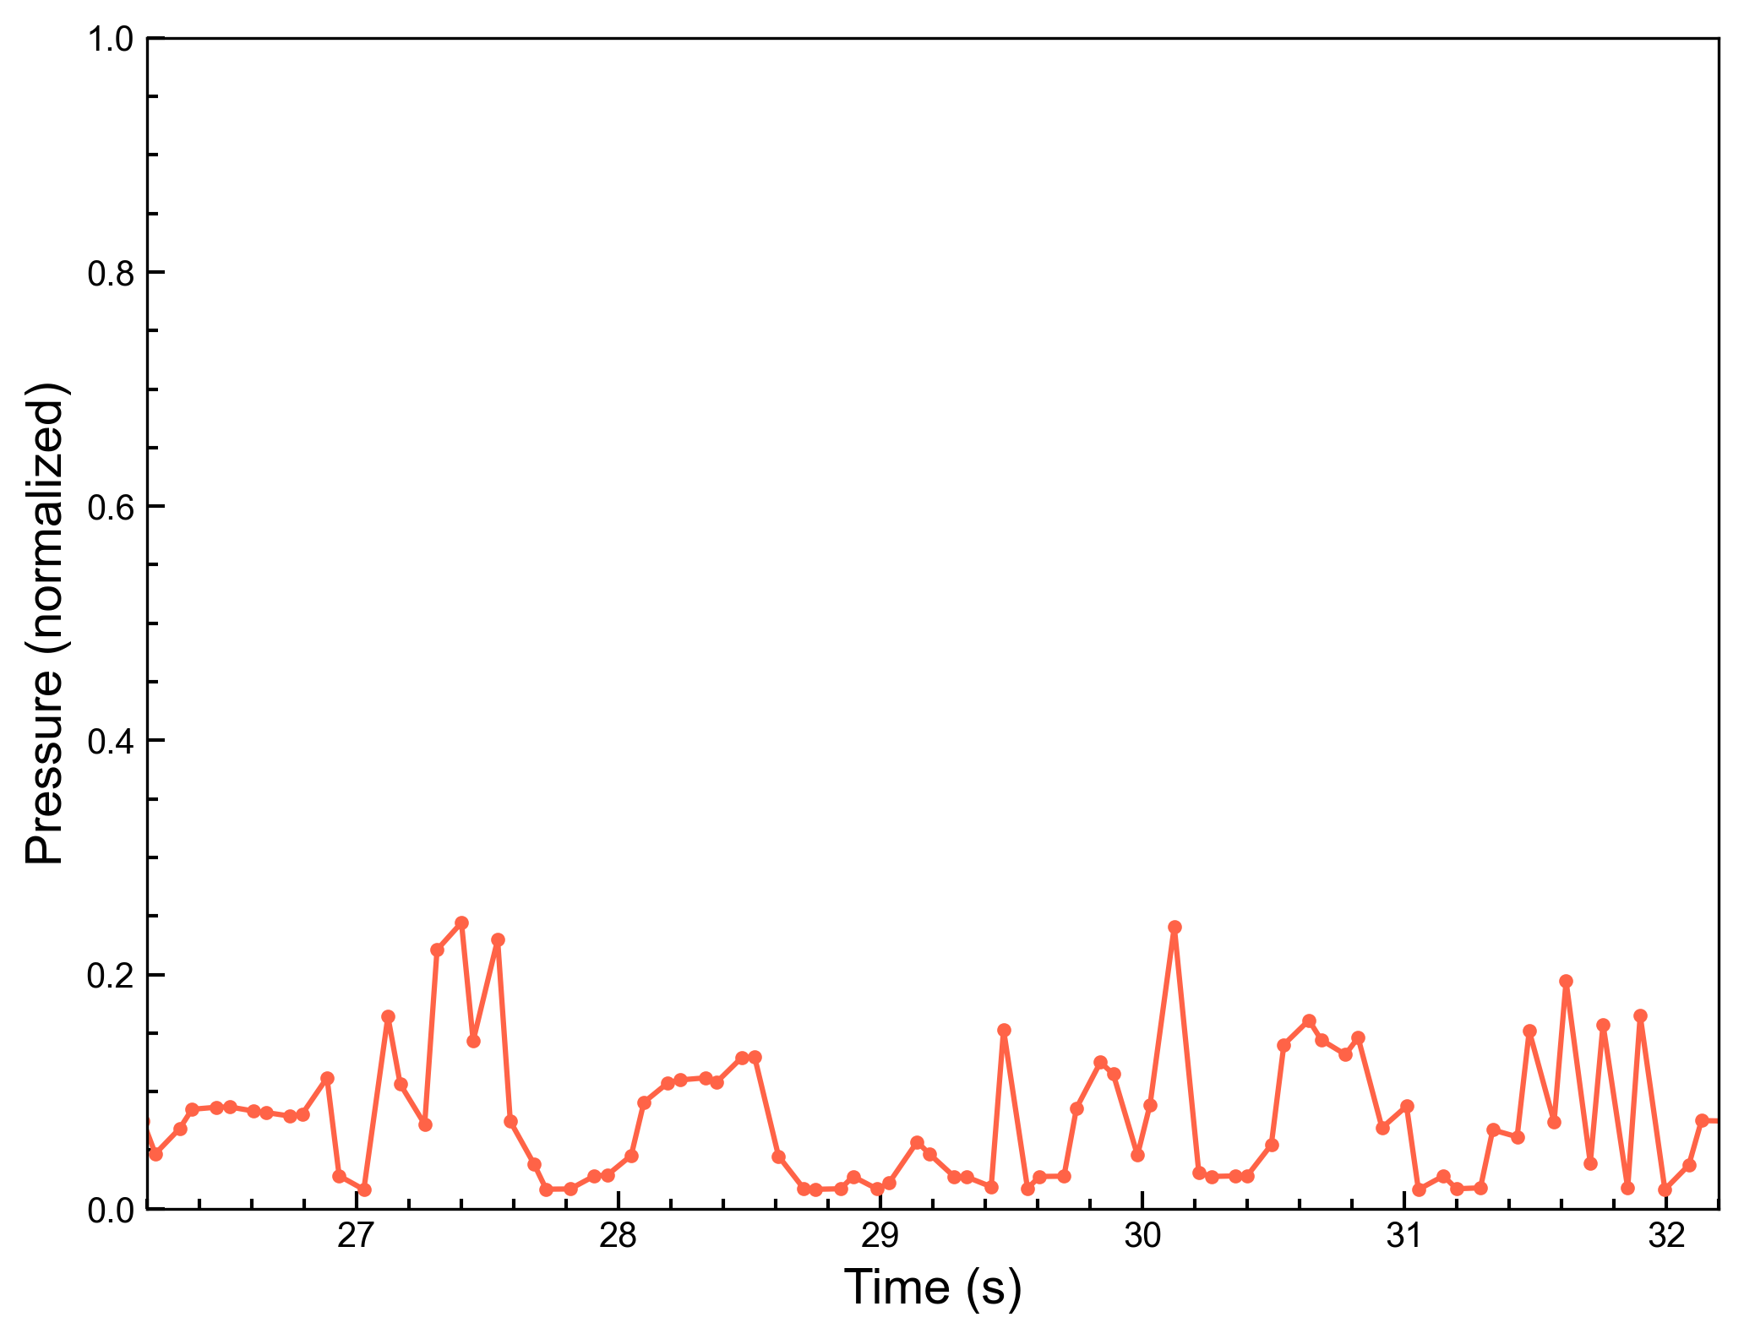
揉一圈

Slide 10
包络线
揉一圈

Slide 11
按一下

Slide 12
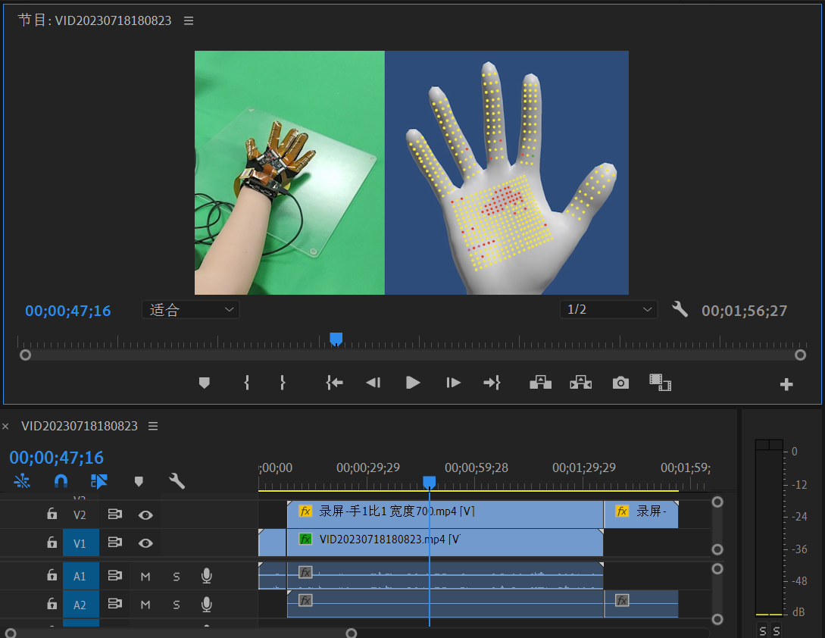
42秒-47秒在按
此数据不好
用0724测试的数据！！
#plt.xlim(89,98) #横轴，时间：秒 #按动作（用）

Slide 13
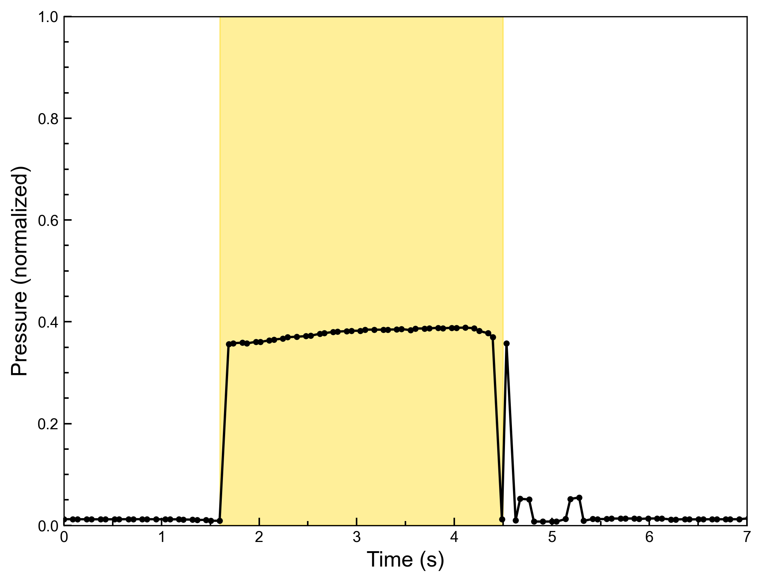
../log/20230724/Pressing a towel/20230724162603.jsonl

Slide 14
不同纸杯

